Slide 1


Plan Gospodarki Niskoemisyjnej dla gminy Olecko
21.06.2016

Slide 2
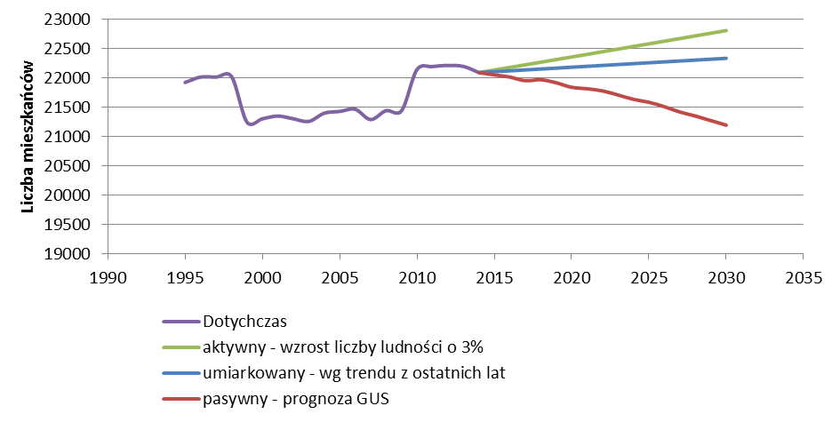
Charakterystyka społeczno-gospodarcza Gminy Olecko

Slide 3
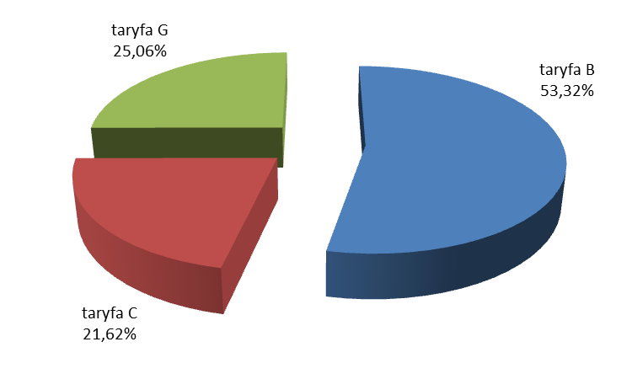
  Energia elektryczna – struktura sprzedaży

Slide 4
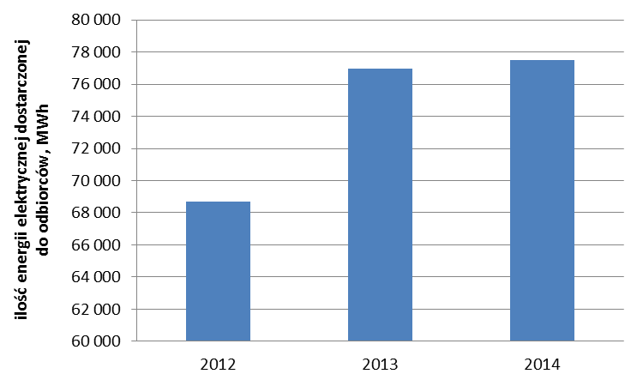
  Energia elektryczna – dynamika sprzedaży, MWh

Slide 5
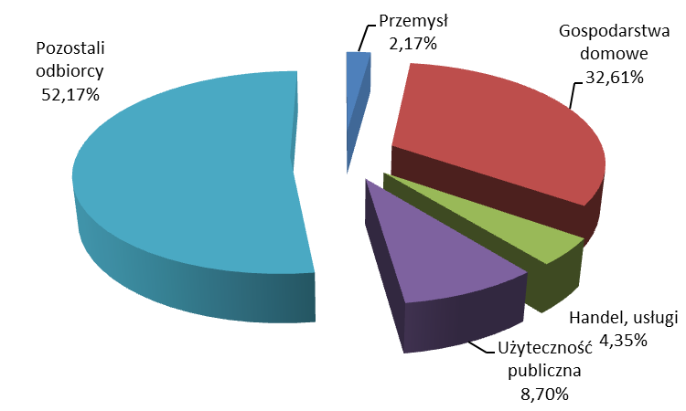
  Ciepło sieciowe – struktura sprzedaży

Slide 6
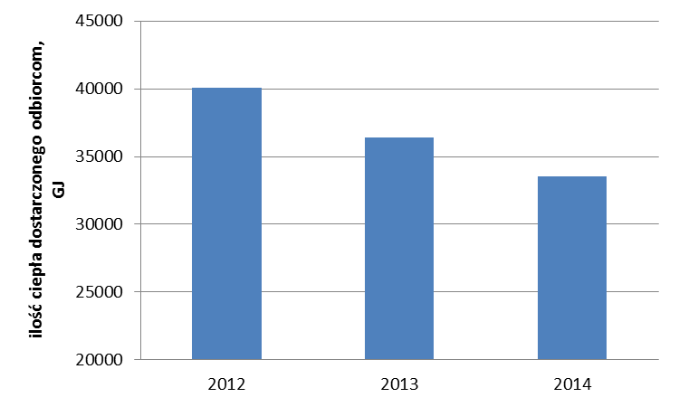
  Ciepło sieciowe – dynamika zmian zużycia

Slide 7
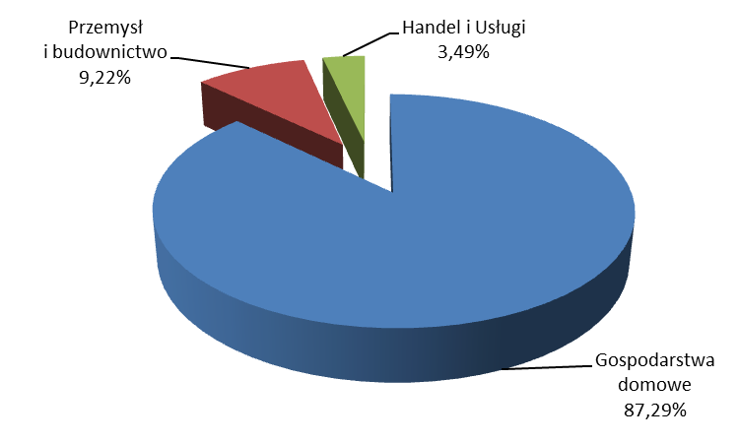
  Gaz – struktura sprzedaży

Slide 8
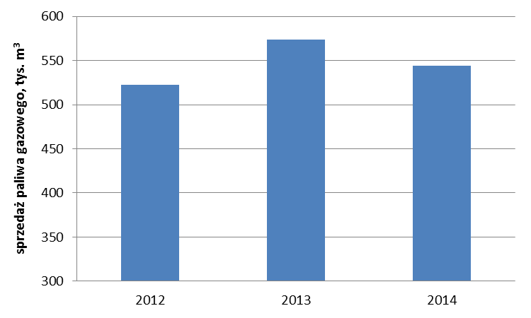
  Gaz – dynamika sprzedaży, tys. m3

Slide 9
  Inwentaryzacja bazowej emisji CO₂
Podstawowe założenia metodyczne:
jako rok bazowy inwentaryzacji przyjęto rok 2014. Jest to rok, dla którego udało się zebrać kompleksowe dane we wszystkich grupach odbiorców, wytwórców i dostawców energii,
w obliczeniach zużycia energii przyjęto dane uzyskane z ankietyzacji budynków;
bilans uzupełniono informacjami od przedsiębiorstw energetycznych funkcjonujących na terenie gminy, uzyskanymi w ramach opracowywania „Planu Gospodarki Niskoemisyjnej”, a także Urzędu Marszałkowskiego Województwa Warmińsko-Mazurskiego. Przeprowadzono własne obliczenia zużycia energii końcowej wśród odbiorców.

Slide 10
  Inwentaryzacja bazowej emisji CO₂
Dokument opracowano zgodnie z wytycznymi Porozumienia Burmistrzów przedstawionymi na początku roku 2010, zawierającymi m. in. nowe wskaźniki emisji CO₂ dla poszczególnych nośników. W celu obliczenia emisji CO₂ w roku bazowym wyznacza się zużycie energii finalnej dla poszczególnych sektorów odbiorców w tych latach na obszarze gminy Olecko.
Wyróżniono następujące sektory odbiorców:
sektor obiektów/instalacji użyteczności publicznej,
sektor handel, usługi, przedsiębiorstwa,
sektor mieszkalny
oświetlenie uliczne,
sektor transportowy.

Slide 11
  Wskaźniki emisji CO₂
Nośnik | Wartość wskaźnika (Mg CO₂/MWh) | Źródła danych
Energia elektryczna | 0,8315 | KOBiZE - Referencyjny wskaźnik jednostkowej emisyjności dwutlenku węgla przy produkcji energii elektrycznej do wyznaczania poziomu bazowego dla projektów JI realizowanych w Polsce
Gaz ziemny | 0,201 | KOBIZE - Wartości opałowe (WO) i wskaźniki emisji CO₂ (WE) w roku 2011 do raportowania w ramach Wspólnotowego Systemu Handlu Uprawnieniami do Emisji za rok 2014
Olej opałowy | 0,276
Benzyna silnikowa | 0,247
Olej napędowy | 0,264
Ciekły gaz ziemny | 0,225
Gaz ziemny LNG | 0,201
Węgiel | 0,341
Ciepło sieciowe | 0,473 | Przedsiębiorstwa ciepłownicze - ankieta dotycząca emisji zanieczyszczeń ze źródeł ciepła

Slide 12
  Cel strategiczny

Slide 13
  Cele szczegółowe

Slide 14
  Cele szczegółowe

Slide 15
  Obszary interwencji

Slide 16
  Obszary interwencji

Slide 17
  Obszary interwencji

Slide 18
  Obszary interwencji

Slide 19
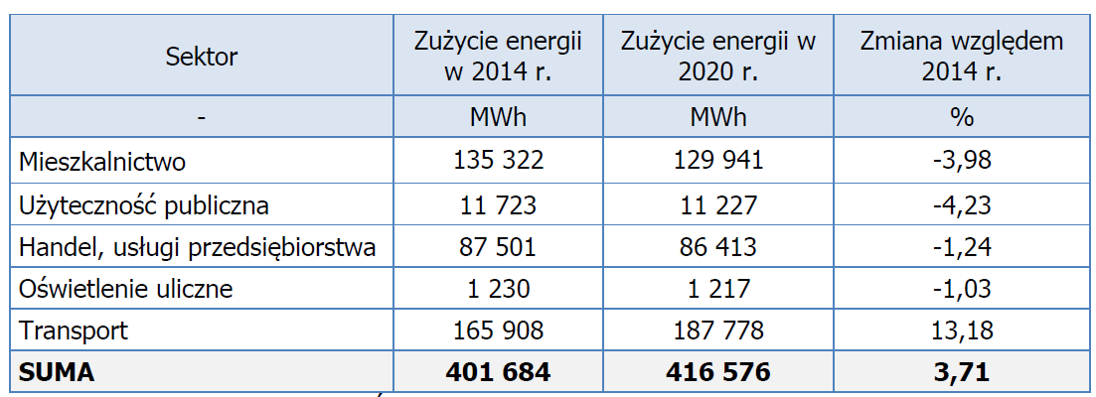
  Zużycie energii w 2014 r. oraz prognoza do roku 2020

Slide 20
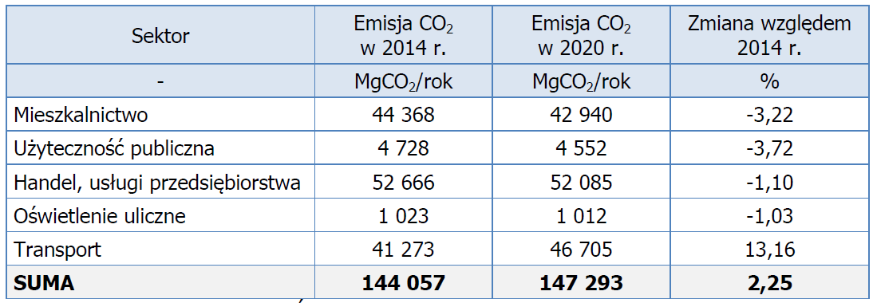
  Emisja CO2 w 2014 r. oraz prognoza do roku 2020

Slide 21
  Przedsięwzięcia

Slide 22
Unikalny symbol przedsięwzięcia

Slide 23
OLE01 | Aktualizacja „Planu Gospodarki Niskoemisyjnej dla Gminy Olecko”
Koszty inwestycyjne łącznie, zł | 30 000
Koszty gminy, zł | 30 000
Roczna oszczędność energii, MWh/rok | -
Roczne zmniejszenie emisji CO2, MgCO2/rok | -

Slide 24
OLE02 | Budowa infrastruktury oświetleniowej w Olecku
Koszty inwestycyjne łącznie, zł | 8 000 000
Koszty gminy | 8 000 000
Roczna oszczędność energii, MWh/rok | 737,93
Roczne zmniejszenie emisji CO2, MgCO2/rok | 613,59

Slide 25
OLE03 | Termomodernizacja obiektów użyteczności publicznej należących do Gminy Olecko
Koszty inwestycyjne łącznie, zł | 12 000 000
Koszty gminy | 12 000 000
Roczna oszczędność energii, MWh/rok | 1 944,60
Roczne zmniejszenie emisji CO2, MgCO2/rok | 919,80

Slide 26
OLE04 | Termomodernizacja budynków użyteczności publicznej należących do pozostałych podmiotów
Koszty inwestycyjne łącznie, zł | 2 000 000
Koszty gminy | -
Roczna oszczędność energii, MWh/rok | 400,00
Roczne zmniejszenie emisji CO2, MgCO2/rok | 133,20

Slide 27
OLE05 | Budowa obiektu niskoenergetycznego – budynek świetlicy wiejskiej z boksem garażowym w Gąskach
Koszty inwestycyjne łącznie, zł | 1 000 000
Koszty gminy | 150 000
Roczna oszczędność energii, MWh/rok | 111,11
Roczne zmniejszenie emisji CO2, MgCO2/rok | 52,56

Slide 28
OLE06 | Monitoring zużycia paliw i nośników energii w budynkach użyteczności publicznej, system zarządzania energią w budynkach użyteczności publicznej
Koszty inwestycyjne łącznie, zł | 30 000
Koszty gminy | 30 000
Roczna oszczędność energii, MWh/rok | 291,69
Roczne zmniejszenie emisji CO2, MgCO2/rok | 137,97

Slide 29
OLE07 | Edukacja ekologiczna ze szczególnym uwzględnieniem gospodarki niskoemisyjnej w zakresie jednostek oświatowych
Koszty inwestycyjne łącznie, zł | 30 000
Koszty gminy | 4 500
Roczna oszczędność energii, MWh/rok | -
Roczne zmniejszenie emisji CO2, MgCO2/rok | -

Slide 30
OLE08 | Wdrażanie systemu zielonych zamówień/zakupów publicznych
Koszty inwestycyjne łącznie, zł | -
Koszty gminy | -
Roczna oszczędność energii, MWh/rok | -
Roczne zmniejszenie emisji CO2, MgCO2/rok | -

Slide 31
OLE09 | Organizacja akcji społecznych związanych z ograniczeniem emisji, efektywnością energetyczną oraz wykorzystaniem OZE
Koszty inwestycyjne łącznie, zł | 30 000
Koszty gminy | 4 500
Roczna oszczędność energii, MWh/rok | -
Roczne zmniejszenie emisji CO2, MgCO2/rok | -

Slide 32
OLE10 | Termomodernizacja budynków wielorodzinnych
Koszty inwestycyjne łącznie, zł | 12 000 000
Koszty gminy | 1 000 000
Roczna oszczędność energii, MWh/rok | 1 973,19
Roczne zmniejszenie emisji CO2, MgCO2/rok | 933,32

Slide 33
OLE11 | Modernizacja oświetlenia w częściach wspólnych budynków wielorodzinnych
Koszty inwestycyjne łącznie, zł | 2 000 000
Koszty gminy | 200 000
Roczna oszczędność energii, MWh/rok | 640,00
Roczne zmniejszenie emisji CO2, MgCO2/rok | 532,16

Slide 34
OLE12 | Modernizacja infrastruktury ciepłowniczej w Gminie Olecko
Koszty inwestycyjne łącznie, zł | 10 000 000
Koszty gminy | -
Roczna oszczędność energii, MWh/rok | 2 612,16
Roczne zmniejszenie emisji CO2, MgCO2/rok | 1 235,55

Slide 35
OLE13 | Działania edukacyjne dla przedsiębiorstw/akcje dla przedsiębiorstw dot. zagadnień związanych z ograniczeniem zużycia energii/ ograniczeniem emisji
Koszty inwestycyjne łącznie, zł | 30 000
Koszty gminy | -
Roczna oszczędność energii, MWh/rok | -
Roczne zmniejszenie emisji CO2, MgCO2/rok | -

Slide 36
OLE14 | Poprawa efektywności energetycznej, wykorzystanie OZE oraz wysokosprawnej kogeneracji w grupie handel, usługi, przedsiębiorstwa
Koszty inwestycyjne łącznie, zł | 2 000 000,00
Koszty gminy | -
Roczna oszczędność energii, MWh/rok | 1 750,02
Roczne zmniejszenie emisji CO2, MgCO2/rok | 827,76

Slide 37
OLE15 | Budowa budynków komercyjnych energooszczędnych i pasywnych
Koszty inwestycyjne łącznie, zł | 3 000 000
Koszty gminy | -
Roczna oszczędność energii, MWh/rok | 333,33
Roczne zmniejszenie emisji CO2, MgCO2/rok | 157,67

Slide 38
OLE16 | Budowa ścieżek rowerowych – etap I
Koszty inwestycyjne łącznie, zł | 8 000 000
Koszty gminy | 8 000 000
Roczna oszczędność energii, MWh/rok | 1 897,80
Roczne zmniejszenie emisji CO2, MgCO2/rok | 472,55

Slide 39
OLE17 | Budowa i przebudowa dróg gminnych i powiatowych
Koszty inwestycyjne łącznie, zł | 8 000 000
Koszty gminy | 1 200 000
Roczna oszczędność energii, MWh/rok | 2 846,7
Roczne zmniejszenie emisji CO2, MgCO2/rok | 708,8

Slide 40
OLE18 | Przygotowanie i przeprowadzenie kampanii społecznych związanych z efektywnym i ekologicznym transportem
Koszty inwestycyjne łącznie, zł | 30 000
Koszty gminy | 30 000
Roczna oszczędność energii, MWh/rok | 474,45
Roczne zmniejszenie emisji CO2, MgCO2/rok | 118,14

Slide 41
OLE19 | Uwzględnianie w planach zagospodarowania przestrzennego zapisów mogących wpływać na ograniczenie emisji zanieczyszczeń
Koszty inwestycyjne łącznie, zł | -
Koszty gminy | -
Roczna oszczędność energii, MWh/rok | -
Roczne zmniejszenie emisji CO2, MgCO2/rok | -

Slide 42
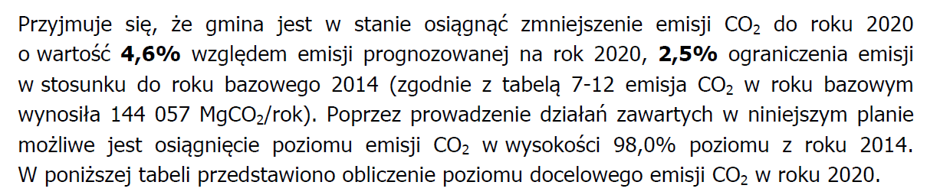
  Wyznaczenie efektu ekologicznego

Slide 43
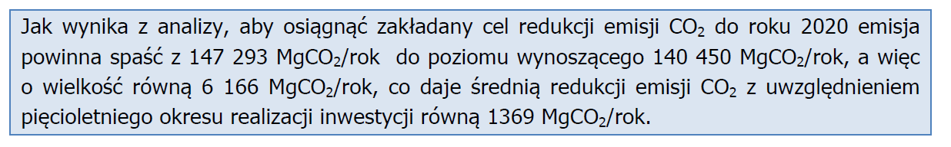
  Wyznaczenie efektu ekologicznego

Slide 44
  Redukcja emisji CO₂ w 2020 w stosunku do roku bazowego:
  cel krajowy – 20,00% (w stosunku do roku 1990),
  w Gminie Olecko – 4,6%.
  W przypadku braku realizacji przedsięwzięć
  w Gminie Olecko nastąpiłby wzrost emisji CO₂ o 2,25% w stosunku do roku bazowego.
Notes:
Zmieniać tylko dane dla Gmin wg tabelki w emailu

Slide 45
  Nakłady inwestycyjne w mieście:
  Całkowite – 68 180 000 (do roku 2020),
  Koszty gminy – 30 649 000 (do roku 2020).
Notes:
Na podstawie tabeli 7-6 w cz. I

Slide 46

Dziękuję za uwagę
Piotr Kukla
p.kukla@fewe.pl
Tel. 32 203 51 14 wew. 13
Tel. kom. 603 554 419

